Slide 1
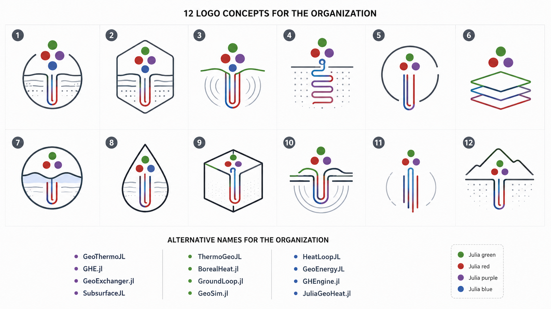

Slide 2
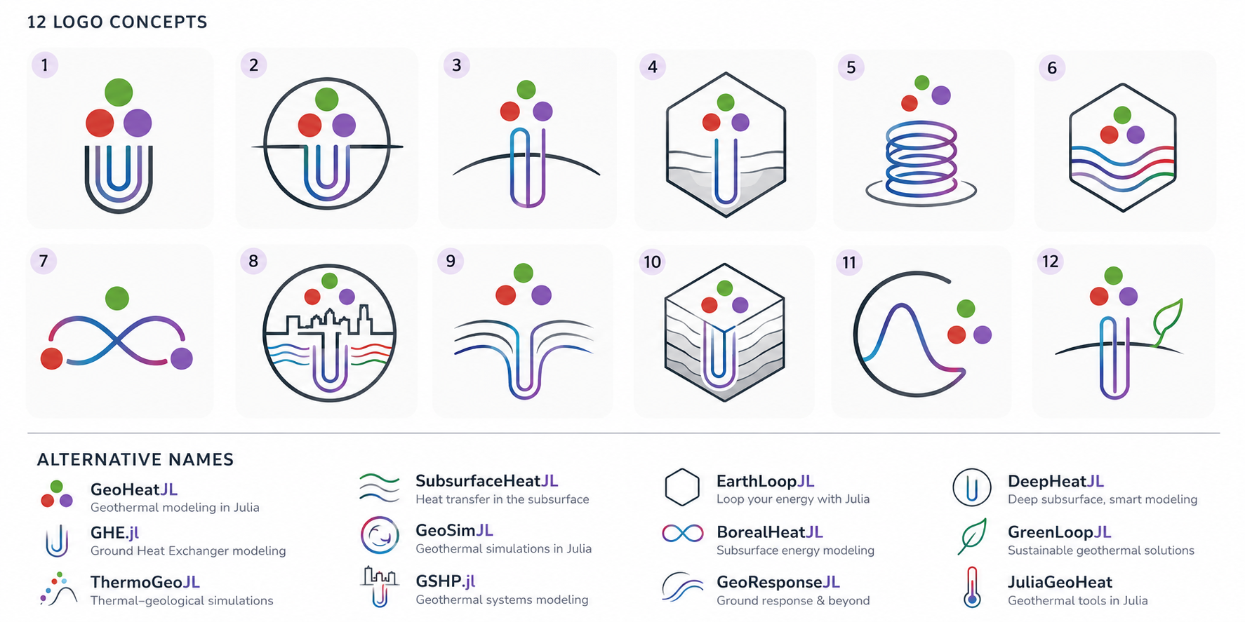

Slide 3
Slide 1 · Logo 1

